Slide 1
FENIX THECHNOLOGY
Sara Naidu Diaz González
María Isabel Uribe Diaz
Laura Nataly Garzón Suarez
Juan Sebastián Herrera Prieto
Cristian Andrés Castellano Rodríguez

Slide 2
PLANTEAMIENTO DEL PROBLEMA
¿Cómo podemos impulsar las ventas de la empresa Sportling?
Venta de tennis deportivos replicar tripe AAA, la bodega esta ubicado en la zona de los martires y desde este púnto redistribuye a los 3 locales, al llegar ls containers de pedido se encuentra solo el bodeguero y por la cantidad de pedidos no realizar un control de lo recibirdo y, esto ocasiona que falten productos de acuerdo a lo solicitado y no sea posible identificar si sucedió en la bodega o en los locales. ( leer inventarios), perdias dinero
en temporada alta presenta una excelente venta pero en temporada baja,
si
La cual se encuentra en un lugar poco transcurrido por las personas, por ende, no realizan las ventas esperadas de sus productos como ellos quisieran, provocando que esto afecte su economía y no se evidencien ganancias. ajustar

Slide 3

PREGUNTA PROBLEMA
¿Cómo nuestro aplicativo web beneficiaria a la empresa Sportling de tal manera que haya control de las productos?

Slide 4
1 OBJETIVO GENERAL
Implementar un aplicativo web el cual pueda ofrecer una mayor exhibición a los productos y a la empresa, de una forma más llamativa y estructurada para el cliente, generando un mayor número de ventas eficazmente.
Sistema de Inventariado para el bodeguero controlar
Entrada salida
Quien se ve beneficiado

Slide 5
3 OBJETIVOS ESPECIFICOS
Gestionar un sistema de catologo de los productos, mostrando una información detallada y organizada.
Gestionar el debido proceso de ventas (carrito de compras).
Gestionar el proceso de envio y/o entrega del producto.
Desarrollar una interfaz gráfica que se adapte a cualquier tipo de dispositivo para su uso y que asi vez sea de facil manejo para el usuario.

Slide 6
JUSTIFICACION
Es necesario la implementación del sistema de información ya que a través de este se brindará una mejor organización de los productos y una mejor administración y control de las ventas que se realicen.
Mediante el marketing y uso de las redes sociales impulsaremos el aplicativo desarrollado para la empresa, atrayendo un mayor flujo de clientes potenciales que si importar su ubicación puedan realizar una compra y recibir su producto de manera correcta.

Slide 7
ALCANCE Y DELIMITACIONES
Este aplicativo web se desarrollará para la empresa Sportling, con un tiempo estimado de un año.
Areás a desempeñar:

Slide 8
TECNICAS E INSTRUMENTOS DE RECOLECCIÓN (INDICAR TECNICAS, INSTRUMENTOS O METODOLOGÍAS, ROLES-PREGUNTAS 10 POR CADA UNO )
La observación ya que nos permite como empresa visualizar el producto para que sea de buena calidad
La encuesta seria que mediante preguntas los usuarios puedan hacer una lista y verificar que todo esté en su lugar.
La sesión de grupo sería una técnica importante ya que mediante esta podemos hacer pequeños grupos entre los trabajadores y en cargados de la empresa
Nuestra empresa tiene lista de chequeo ya que podemos generar con ella para registrar las actividades repetitivas y controlar

Slide 9
Encuesta:
Jefe
¿Cree usted que este sistema ayudará a aumentar las ventas y subir las ganancias que genera ?
De acuerdo
En desacuerdo
Tal vez
2. ¿Si promocionamos la empresa a través del marketing su empresa será más reconocida?
No lo creo
Si lo creo
Quizás

Slide 10
3. ¿Como hacer bien una promoción?
4. ¿las ventas son buenas en una tienda deportiva?
Si
No
Mas o menos
Tal vez
5. ¿Cree que al sistema que le ofrecemos se podría implementar alguna otra herramienta, cuál?

Slide 11
6. ¿Quién es su proveedor cuando se les acaba la mercancía ?
7. ¿En algún momento se le ocurrió implementar un sistema a su tienda para generar más ventas ?
Nunca lo pensé
En algún momento lo pensé
8. ¿En algún momento se le ocurrió implementar un sistema a su tienda para generar más ventas ?
Nunca lo pensé
En algún momento lo pensé

Slide 12
9.¿usted tiene claro las cosas que tiene que realizar el bodeguero en su empresa?
Si
No
Se algo
Maso menos
10.¿cómo usted puede apoyar al equipo y añadir valor a la organización?
11..¿conoce usted si se lleva un estricto control con la lista de los principales proveedores?

Slide 13
¿Se registra correctamente las unidades que se compran o se venden dentro del área de las existencias en la empresa?

Slide 14
Vendedor
1 ¿Que es lo mas importante a la hora de vender un producto?
2.¿Crees que tu frma de vender afecta en la venta ?
Si
No
Tal vez
Bastante

Slide 15
3. ¿Es importante un buen ambiente aseo en el almacen?
Si
No
Tal vez
Bastante
4. ¿Las ventas han disminuido debido a la poca concurrencia de personas?
SI
No
Tal vez
No lo se
5. ¿Cuál ha sido su mejor marca?

Slide 16
6. ¿Es facil atraer al cliente ?
Si
No
Mas o menos
Tal vez
7.
8.

Slide 17
9.
10.

Slide 18
Clientes
¿Qué ventajas y desventajas cree usted que generaría una empresa que es poco transcurrida o muy transcurrida?
2. ¿Cree que frecuentaría una tienda que está ubicada en un sector muy transcurrido?
Si
No
Tal vez
No lo sé
3. ¿Es importante la forma en la que te atienden ?
Si
No
Mas o menos
quizas

Slide 19
4. ¿Cual es la forma en la que le gusta ser atendido?
5. ¿Espera encontrar productos de buena calidad y buen precio?
Si
No
Tal vez
6. ¿El ambiente de la tienda y la decoración son atractivos?
Si
No
Neutral

Slide 20
7. ¿Tiene una buena selección de productos actuales?
Si son de mi agrado
No mucho
Un poco
8. ¿los precios son accequibles para usted?
Si
No
Un poco
No es un problema para mi pagar cualquier precio

Slide 21
9.¿Recomendaría la tienda a alguien más?
La verdad si
No lo haria
Soy imparcial en eso
10. ¿la atencion hacia usted fue la mejor?
Si
Un poco
Neutral solo vengo a comprar y ya

Slide 22
Provedores
¿Cuál es su tiempo de entrega para productos o servicios nuevos y recurrentes?.
2. ¿Cuáles son los términos y condiciones para las órdenes de compra?
3. ¿Cómo manejan la calidad en los productos o servicios?
4. ¿trabajan con diferentes tipos de empresas tanto como nacional como internacional?
Si
No
Un poco de las dos

Slide 23
5.¿Hace cuanto trabaja con la empresa?
6.¿Son ustedes lideres en el mercado de las zapatillas?
7.¿Adaptarán las ventas o las ofertas a las necesidades específicas de la empresa?
Si
No
Quizas
8.¿Tienen garantia sus productos?
Si
No
Tal vez

Slide 24
9.
10.

Slide 25
Bodeguero
¿Cree que la Limpieza de la bodega es importante?
Si
No
Mas o menos
Bastante
2¿Qué considera usted como el aspecto más importante del trabajo de bodega?
3¿Considera que el trabajo en equipo es importante en el ambiente de bodega ?

Slide 26
4¿Qué tipo de precauciones considera usted importantes en el ambiente de bodega?
5. ¿como sabe usted que la mercancia esta completa o incompleta?
6. ¿como controla si un pedido llega a tiempo o fuera de tiempo?
7. ¿conoce todo lo que esta en la bodega o tiene algun formato donde diga lo que entra sale de la bodega?
Si
No
Tal vez
Solo un poco
Si lo conozco

Slide 27
8. ¿ que pasa si un producto llega defectuoso?
9. ¿La empresa tiene un sistema de control específicamente para el área de bodega?
Si
No
No lo se
10¿Dentro de la bodega se realizan inventarios cada cierto tiempo?
Si
No
No estoy seguro de ello

Slide 28
¿Podría usted decir cuáles son las principales anomalías que se dan en la bodega?
Si
No
No lo se

Slide 29
Observación
Observar cómo se maneja la empresa sin intervenir en lo que hacen el fin es saber cómo surgió la problemática y así daremos una mejor solución

Slide 30
Sesiones de grupo
Se reunirá a todo el personal de la empresa y se les preguntara cuál es su apreciación sobre la situación actual de la empresa además si en los últimos años han ido en caída las ventas o si se mantienen en cierto nivel

Slide 31
Lista de chequeo
Por último se hará una lista de chequeo mostrando si lo que planteamos se cumple o no

Slide 32
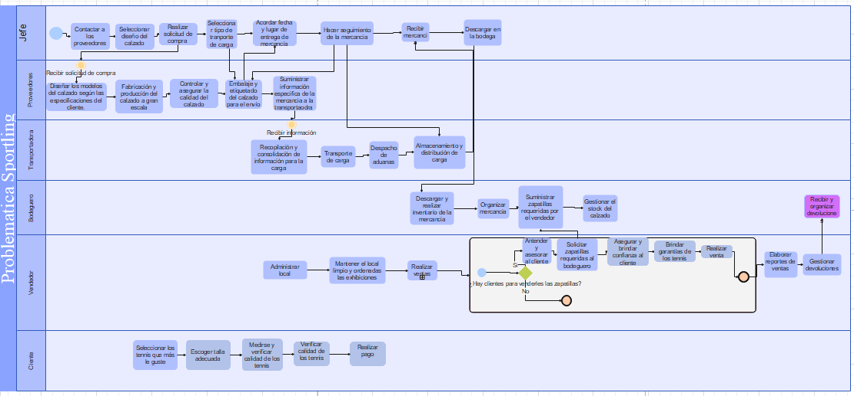
BPMN DE LA SITUACIÓN ACTUAL DE LA EMPRESA
https://tinyurl.com/2edrypzx

Slide 33
Requisitos de Software 10 funcionales y 10 no funcionales copiar en la presentación los 4 más importantes.

Slide 34
Formato SRS requisitos de Software diligenciarlo por completo incluir 10 funcionales y 10 no funcionales

Slide 35
Historias de usuario 10 en el formato.

Slide 36
Mockups

Slide 37
Fichas Técnicas

Slide 38
Versionamiento.

